Slide 1


„Upravljanje vanrednim situacijama u slivu rijeke Save“
JU MSŠ „Hazim Šabanović“ Visoko
Visoko, Bosna i Hercegovina
Azra Aždajić
Fatima Frljak
Džana Mlivić
Nusmir Puščul
Sanjin Mostić

Slide 2
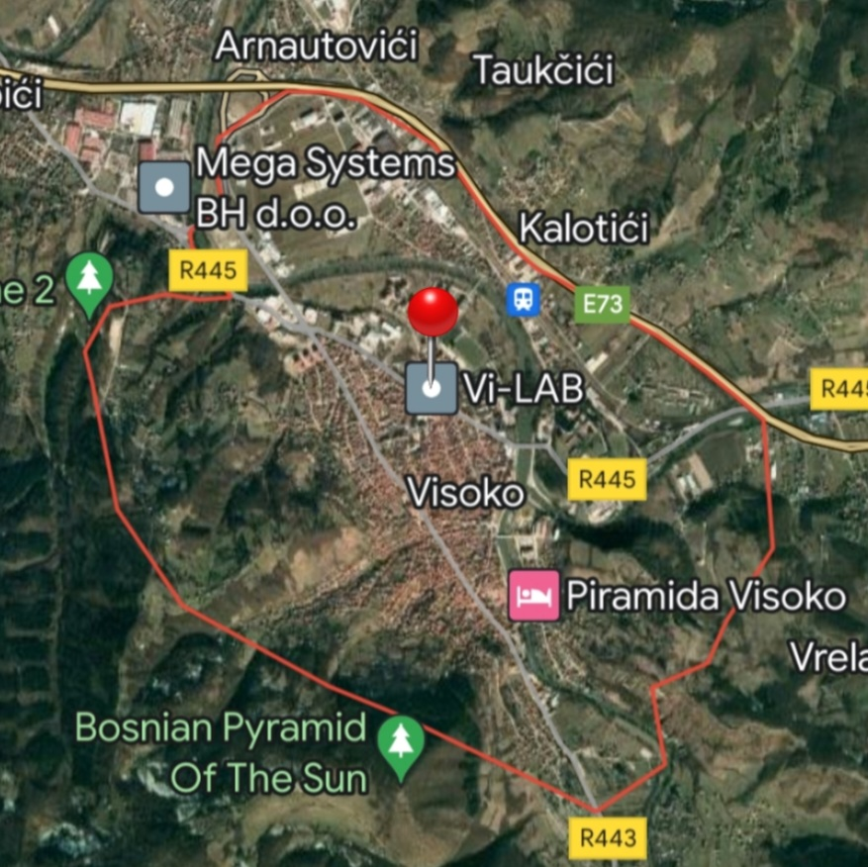
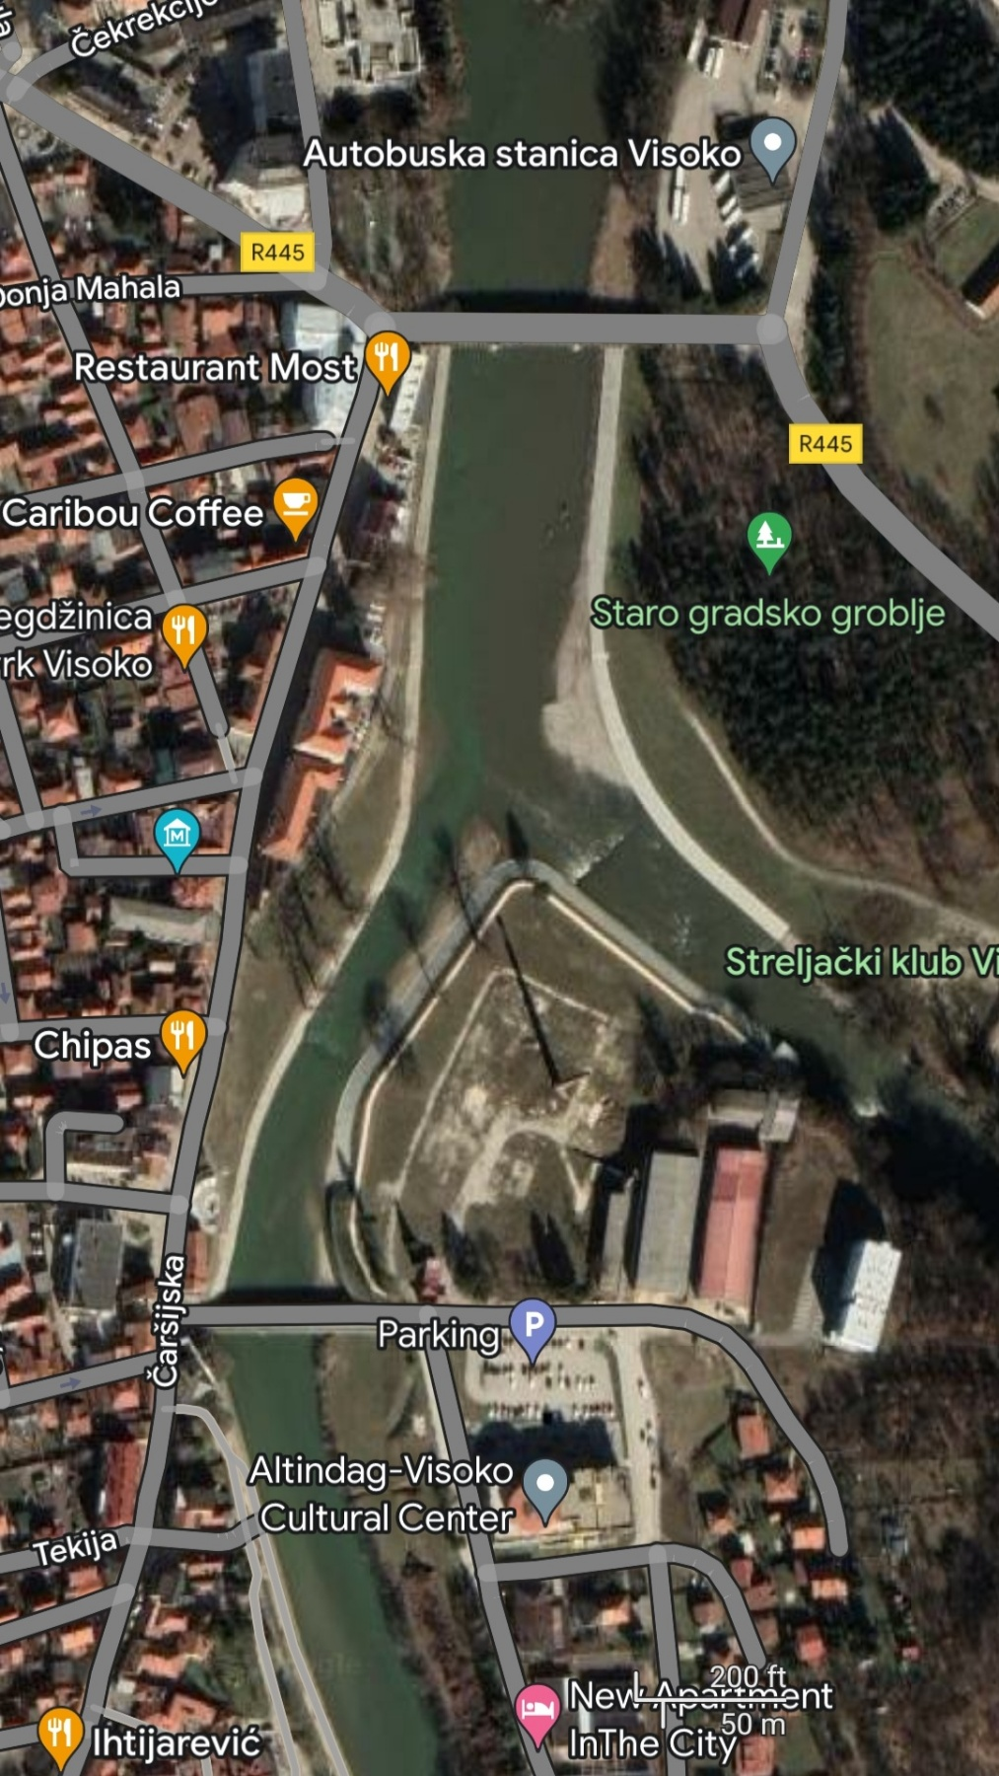
Visoko je grad u središnjem dijelu Bosne i Hercegovine u Zeničko-dobojskom kantonu. Prirodni okoliš Visokog određen je dolinama rijeka Bosne i Fojnice.
Fojnička rijeka je rijeka u Bosni i Hercegovini,lijeva pritoka Bosne. Izvor se nalazi na 1630m nadmorske visine, izvorište se naziva Vranica. Prolazi kroz Fojnicu, Kiseljak i Visoko. Pritoke Fojnice sa desne strane su Lepenica i Kreševka, a sa lijeve Mlava. Ušće Fojnice se nalazi u Visokom gdje se ulijeva u rijeku Bosnu.
.

Slide 3
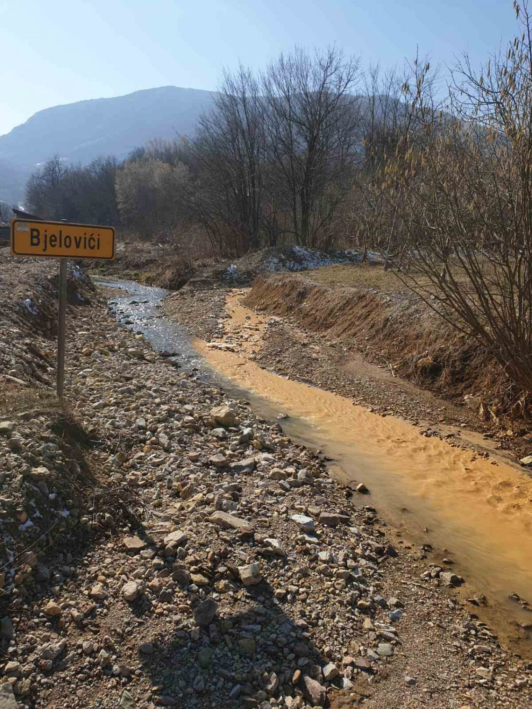
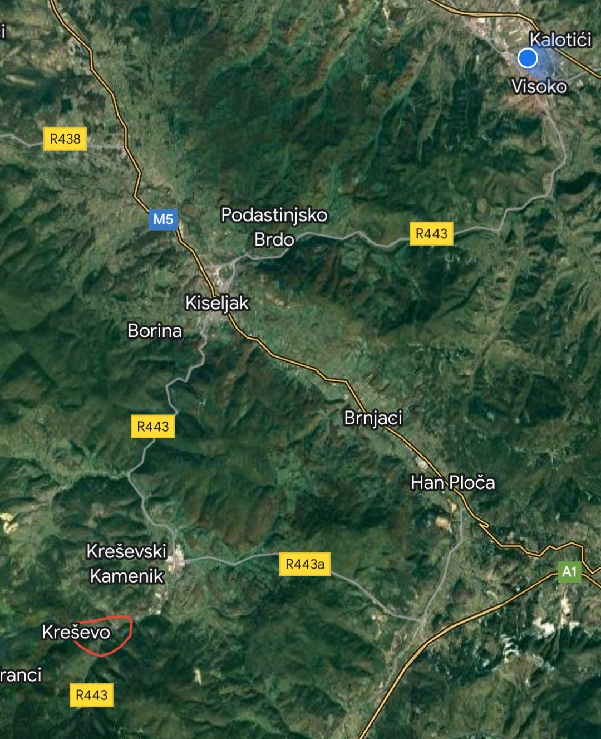
Iako je industrijska proizvodnja u Bosni i Harcegovini skoro pa stala, zbog čega je priroda prodisala punim plućima, ipak u pojedinim mjestima dolazi do onečišćenja rijeka, u koje spada i rijeka Fojnica. Već dugi niz godina, u rijeku Fojnicu se ispušta onečisćenje i time ugrožava riblji fond i okolina rijeke.
.

Slide 4
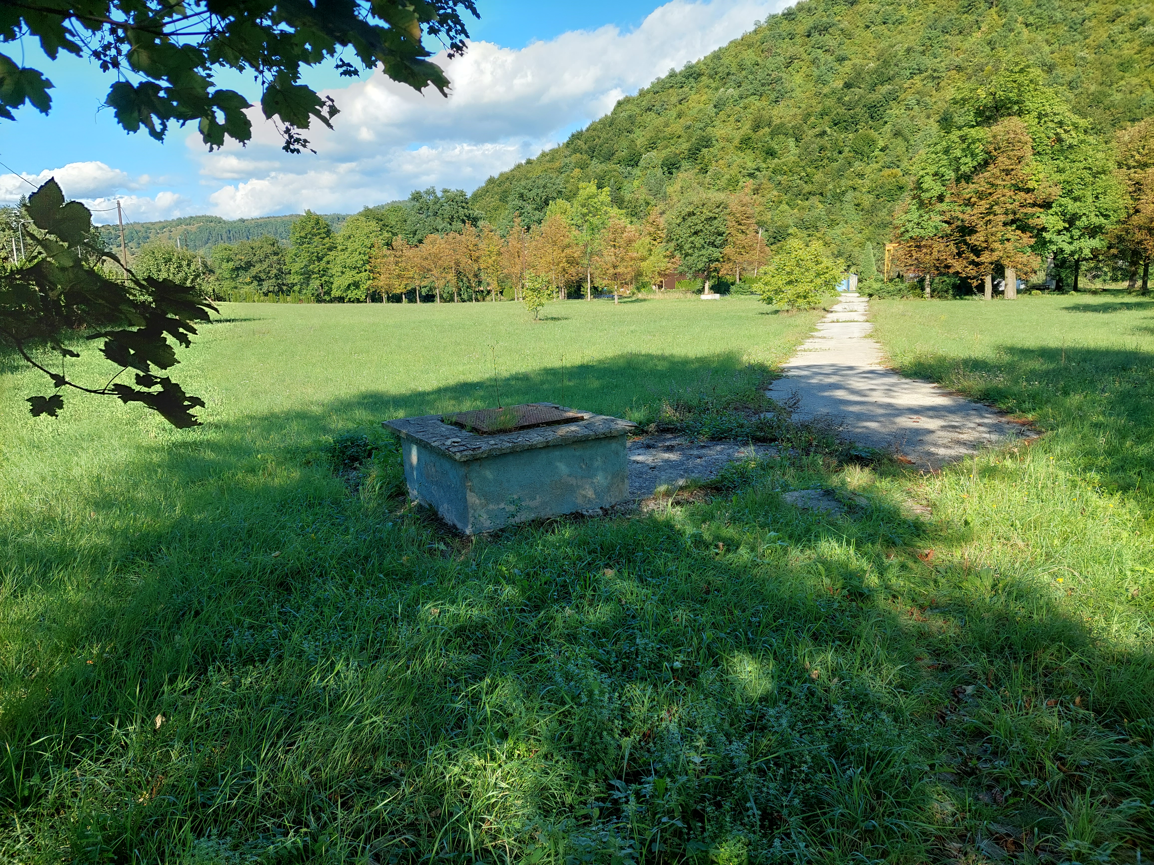
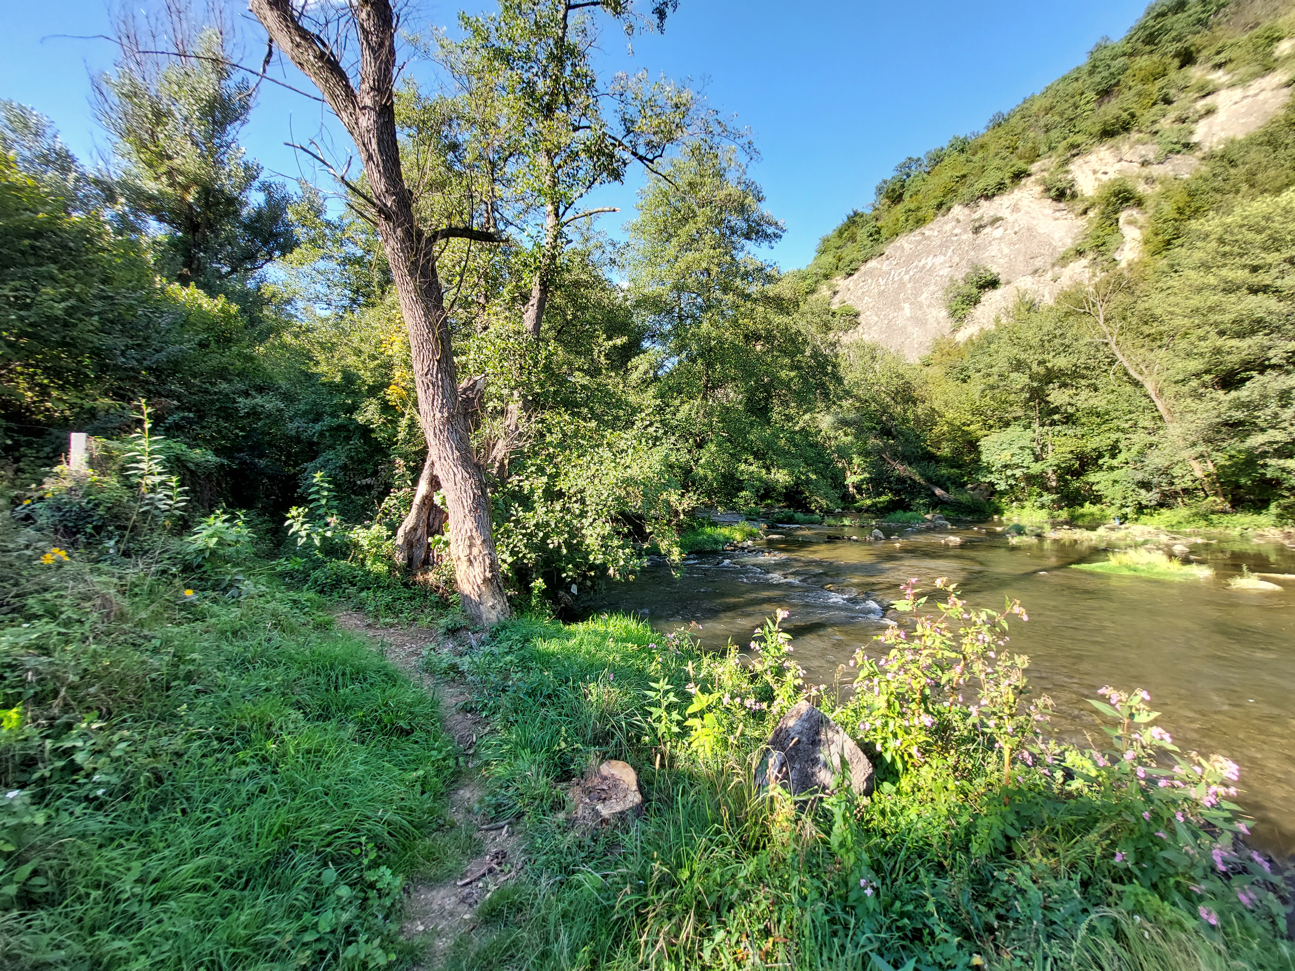
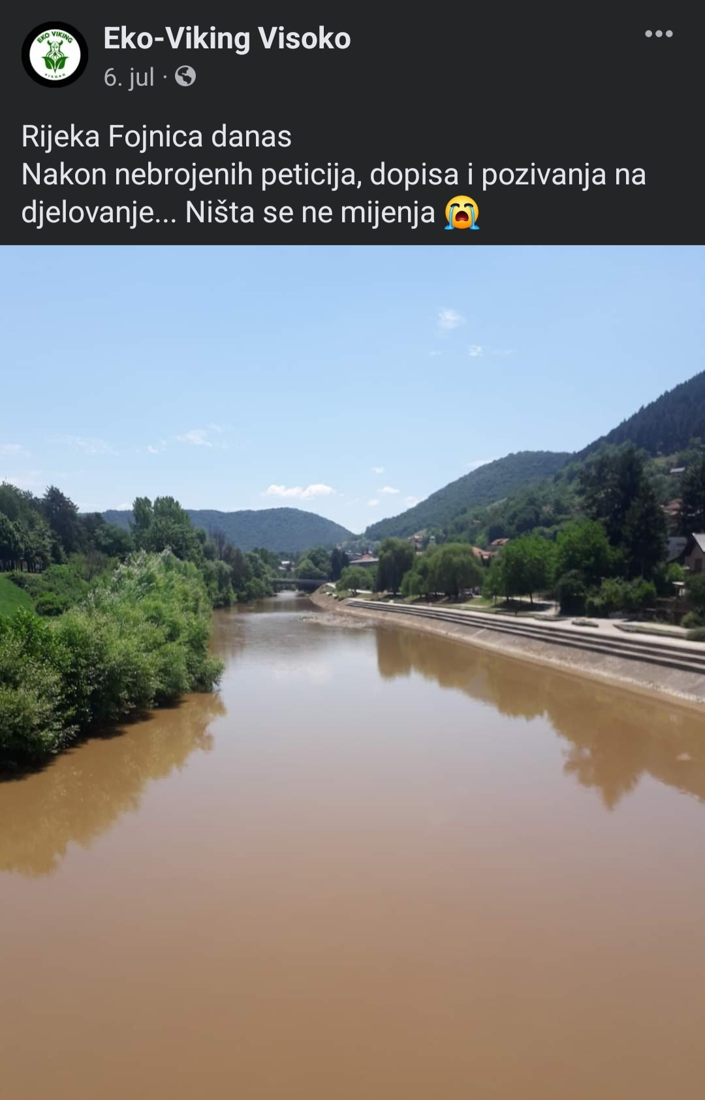
Fojnica je rijeka koja prolazi pored glavnog izvorišta „Vrutak“, što nam ukazuje da ima velike vjerovatnoće kada su sušni dani i nema dovoljnog snabdijevanja podzemnim vodama da bunarevi povlače vodu iz rijeke Fojnice. Kao što smo već spomenuli velike količine otpadnih voda ispuštaju se u rijeku Fojnicu u njenom gornjem toku. Zamislite da se u sušnim danima kada je velika mogućnost da bunarevi Vrutka povlače vodu iz Fojnice.
Vodozahvat “ Vrutak “

Slide 5

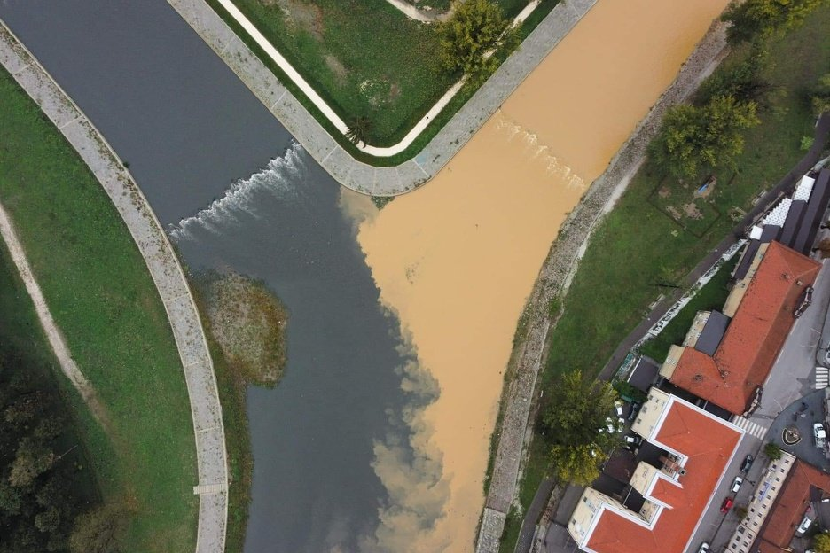
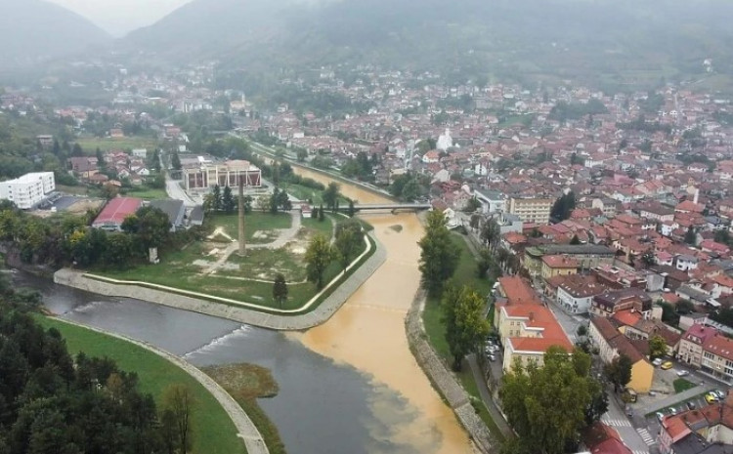


Slide 6
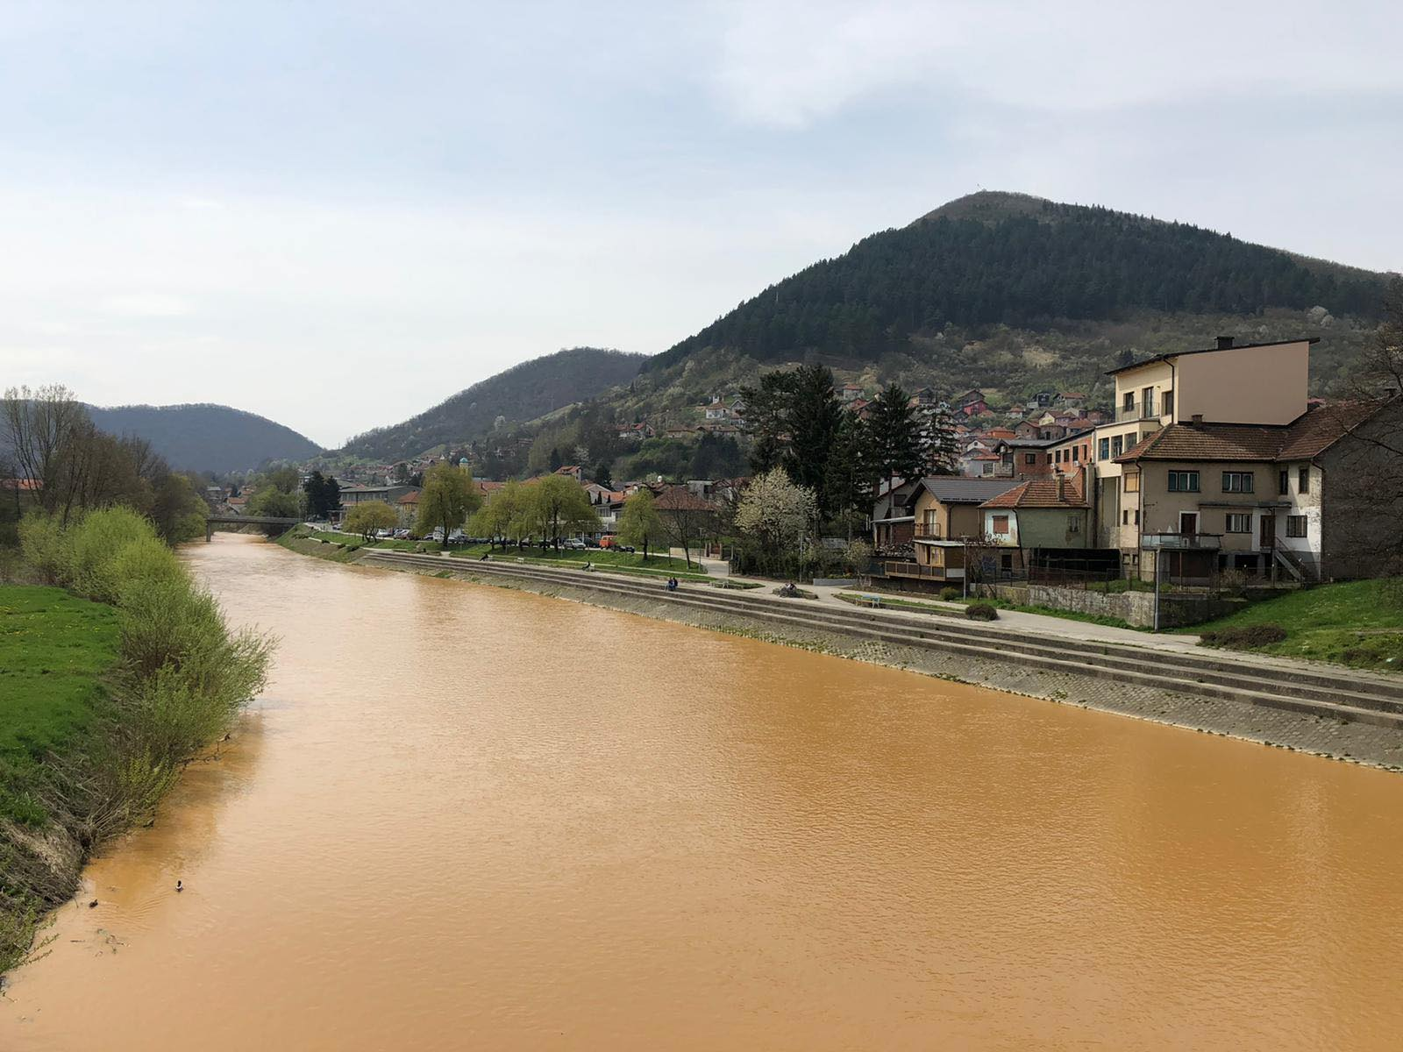

Slide 7
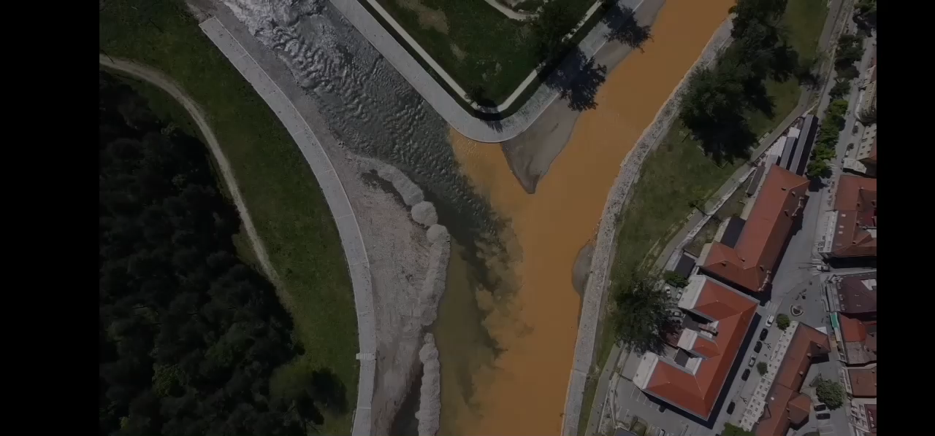

Slide 8

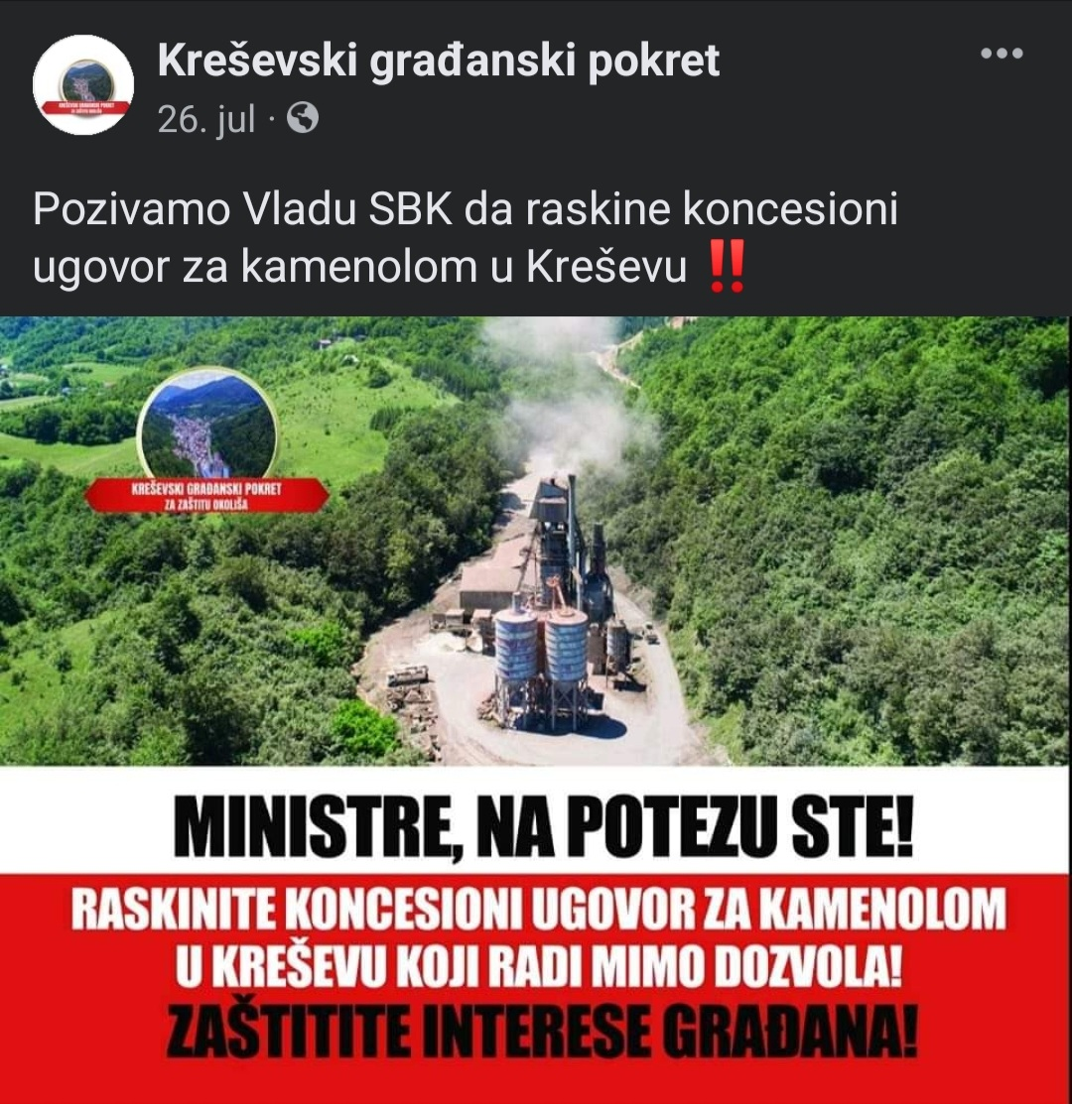
Svakih par mjeseci ako ne i češće, nedjeljom ujutro dođe do onečišćenja rijeke Fojnice. Mnogo puta su Udruženje „Eko-Viking“ i Kreševski građanski pokret ukazivali na ove stvari i tražili zabranu rada firme koja je odgovorna za ovo. Ta firma čišćenjem svojih filtera ispušta otpadne vode. Međutim, svjedoci smo da se skoro ništa nije uradilo po tom pitanju.

Slide 9


Ali udruženi građani Kreševa i Visokog uz pratnju Eko-Vikinga, koji su slali apele za zabranu rada kamenoloma i tvornice vapna u Kreševu, uskoro bi mogli uroditi plodom.
Građanski pokret Kreševa upoznao je javnost sa stanjem o predmetima (onečišćenje i nepoštivanja upravnih mjera) koje je Federalni vodni inspektor izrekao protiv firme BFS d.o.o., za rad tvornice vapna i kamenoloma u Kreševu.

Slide 10
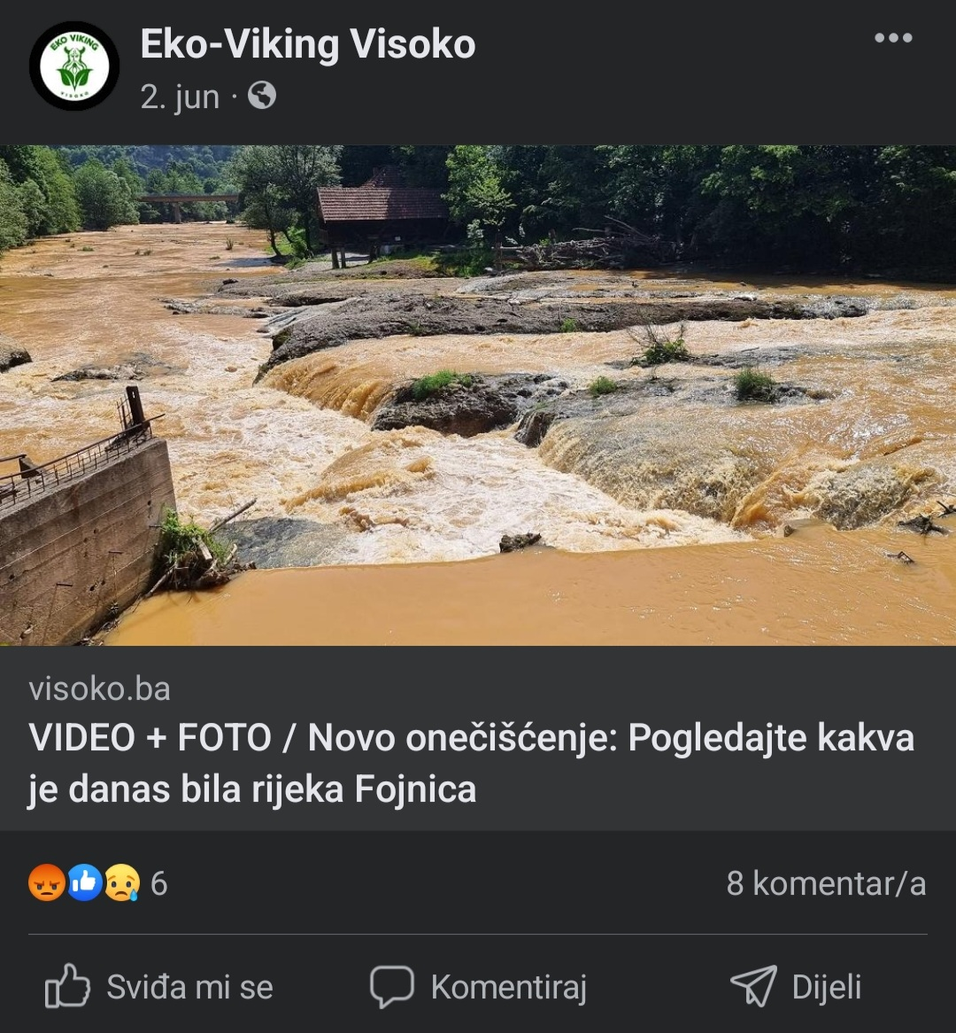
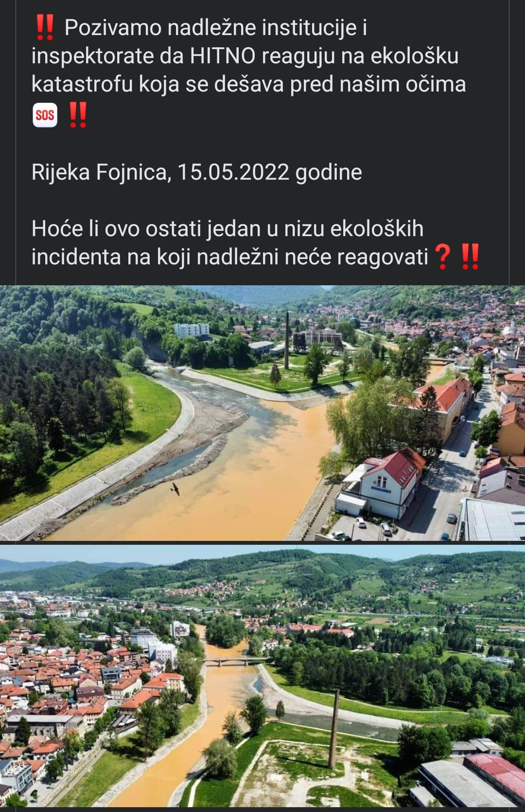
Kreševo nema validno rješenje o vodnoj dozvoli te da joj je na osnovu utvrđenog činjeničnog stanja izdato rješenje kojim se zabranjuje upotreba objekta i pogona koji se koriste u svrhu prerade mineralnih sirovina, krečnjaka i dolomita i da je nakon četiri prekršajna naloga zbog toga nastavila ispuštanje mulja u rijeku „Kreševčicu“
Iz tog razloga građani Kreševa su potpisivali peticiju kojom su pozvali nadležne institucije da u okviru svojih mogućnosti zabrane rad kamenoloma i tvornice vapna, sve dok ne ispune potrebne uslove za rad, jer vrijeme da se počne raditi po zakonima, koji su uspostavljeni da ne bi ugrozili rijeku i njen okoliš, a i moguće ljudske živote.

Slide 11


Svaka vanredna situacija koja utice na floru i faunu mora biti zakonski sankcionisana.
Da li postoje zakoni koji regulišu pitanje zaštite voda, zraka, zemljišta?
Da li se ti zakoni provode u vandrednim situacijama kada je u pitanju zaštita voda?
Provode putem inspekcijskog nadzora.
Da, postoje u BiH.

Slide 12

Pa u čemu je problem?
Problem je u malim novčanim kaznama jer je to jedini način kažnjavanja preduzeća koji ne poštuju zakone i uporno čine prekršaje.

Slide 13

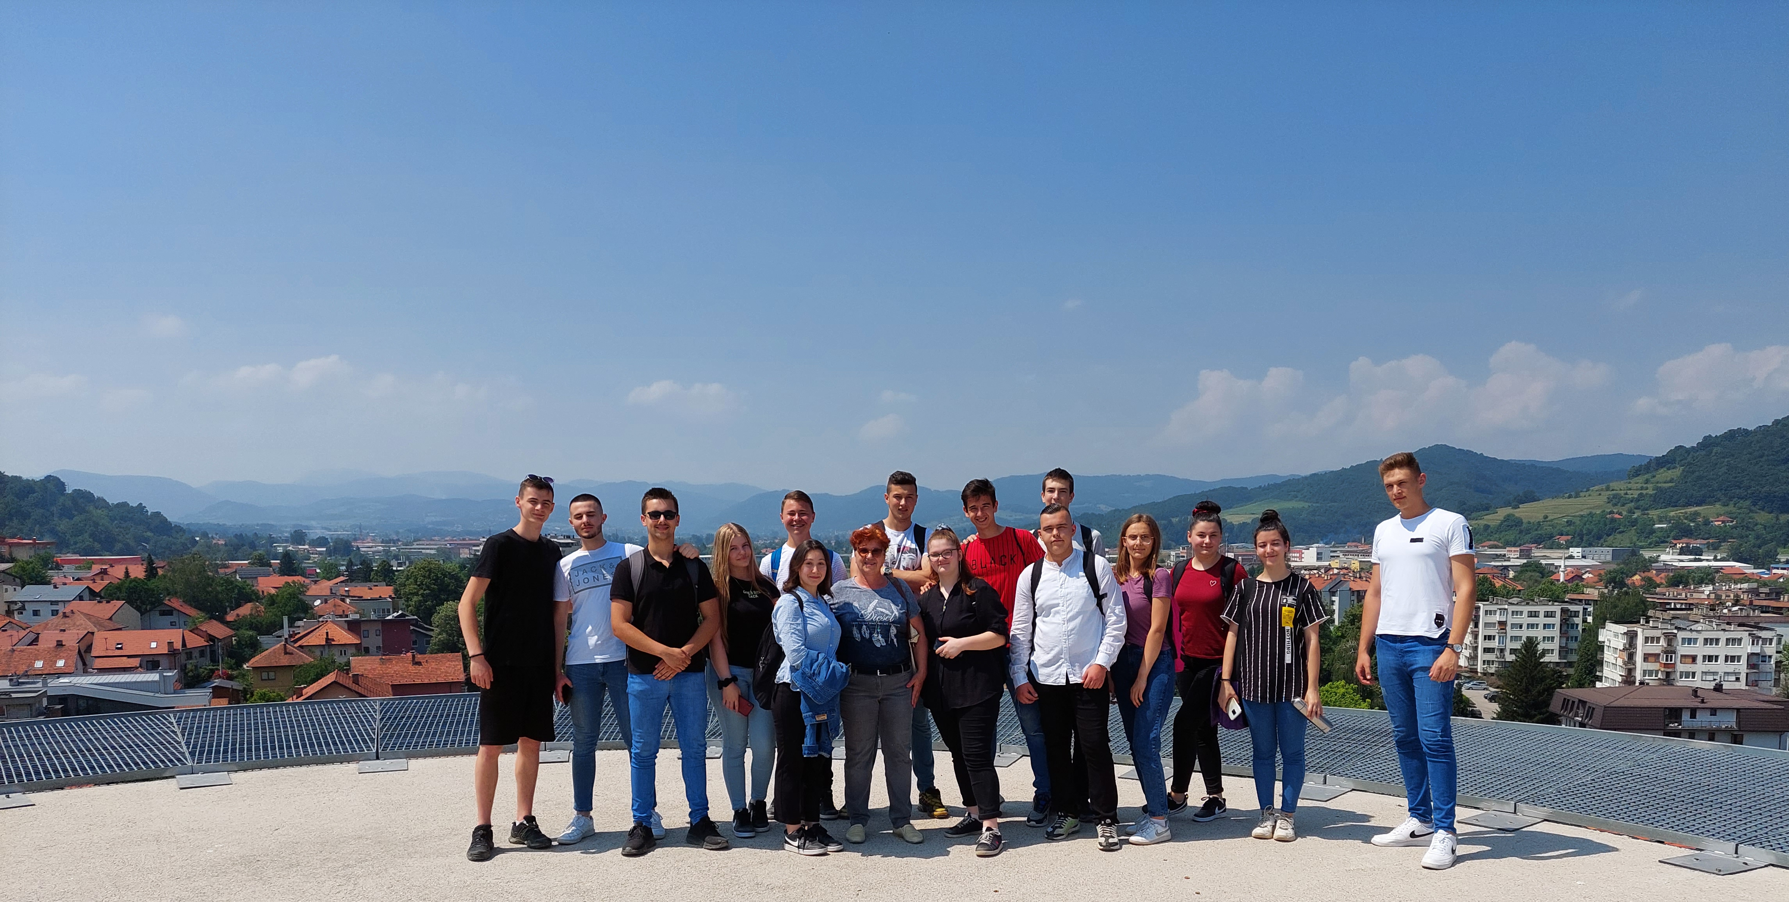
PORUKA RADNE GRUPE
Mutna voda se najbolje razbistri kada je ostaviš na miru

